Slide 1
Estrategia de Transparencia Fiscal
agosto 2023

Slide 2
Estrategia de Transparencia Fiscal
El Ministerio de Finanzas Públicas, como parte de la modernización de la gestión pública, ha considerado oportuno:
Impulsar la «Estrategia de Transparencia Fiscal» aprobada mediante el Acuerdo Ministerial 82-2019, como marco referencial para la generación y divulgación de información en materia fiscal.
Dar a conocer a la población guatemalteca y a toda persona en general, los aspectos relevantes que contribuyen a mantener el equilibrio de las finanzas públicas.

Slide 3
Objetivo General
Promover la rendición de cuentas por medio de la transparencia en materia fiscal para el sector público.
Objetivos Específicos
Implementar buenas prácticas de divulgación de información de la política fiscal a cargo del MINFIN y promoverlas para el resto del sector público.

Slide 4
Objetivos Específicos
Poner a disposición de las personas, información relativa a los ingresos y egresos del gobierno central, en forma comprensible, relevante, oportuna y con la más amplia cobertura, con el propósito que sea útil y accesible a quienes la consulten y promover su divulgación para el resto del sector público.
Propiciar un acercamiento y una mayor comunicación entre la ciudadanía y el MINFIN.

Slide 5
Objetivos Específicos
Modernizar la publicación de información relevante sobre las finanzas públicas.
Impulsar la cultura fiscal en las personas, por medio del conocimiento de temas relacionados a las finanzas públicas.
Impulsar los principios de gobierno abierto: transparencia, participación y colaboración.
Q

Slide 6
Alcance
INCLUIDO EN EL ALCANCE
FUERA DEL ALCANCE
Implementación de estándares internacionales y buenas prácticas en materia de transparencia fiscal para la administración central.
Los estándares que por limitaciones constitucionales o de leyes ordinarias no se puedan implementar en el corto o mediano plazo.
Promoción de estándares internacionales y buenas prácticas en materia de transparencia fiscal para sector público distinto a la administración central.
La implementación de los estándares internacionales y buenas prácticas en materia de transparencia fiscal para sector público distinto a la administración central.

Slide 7
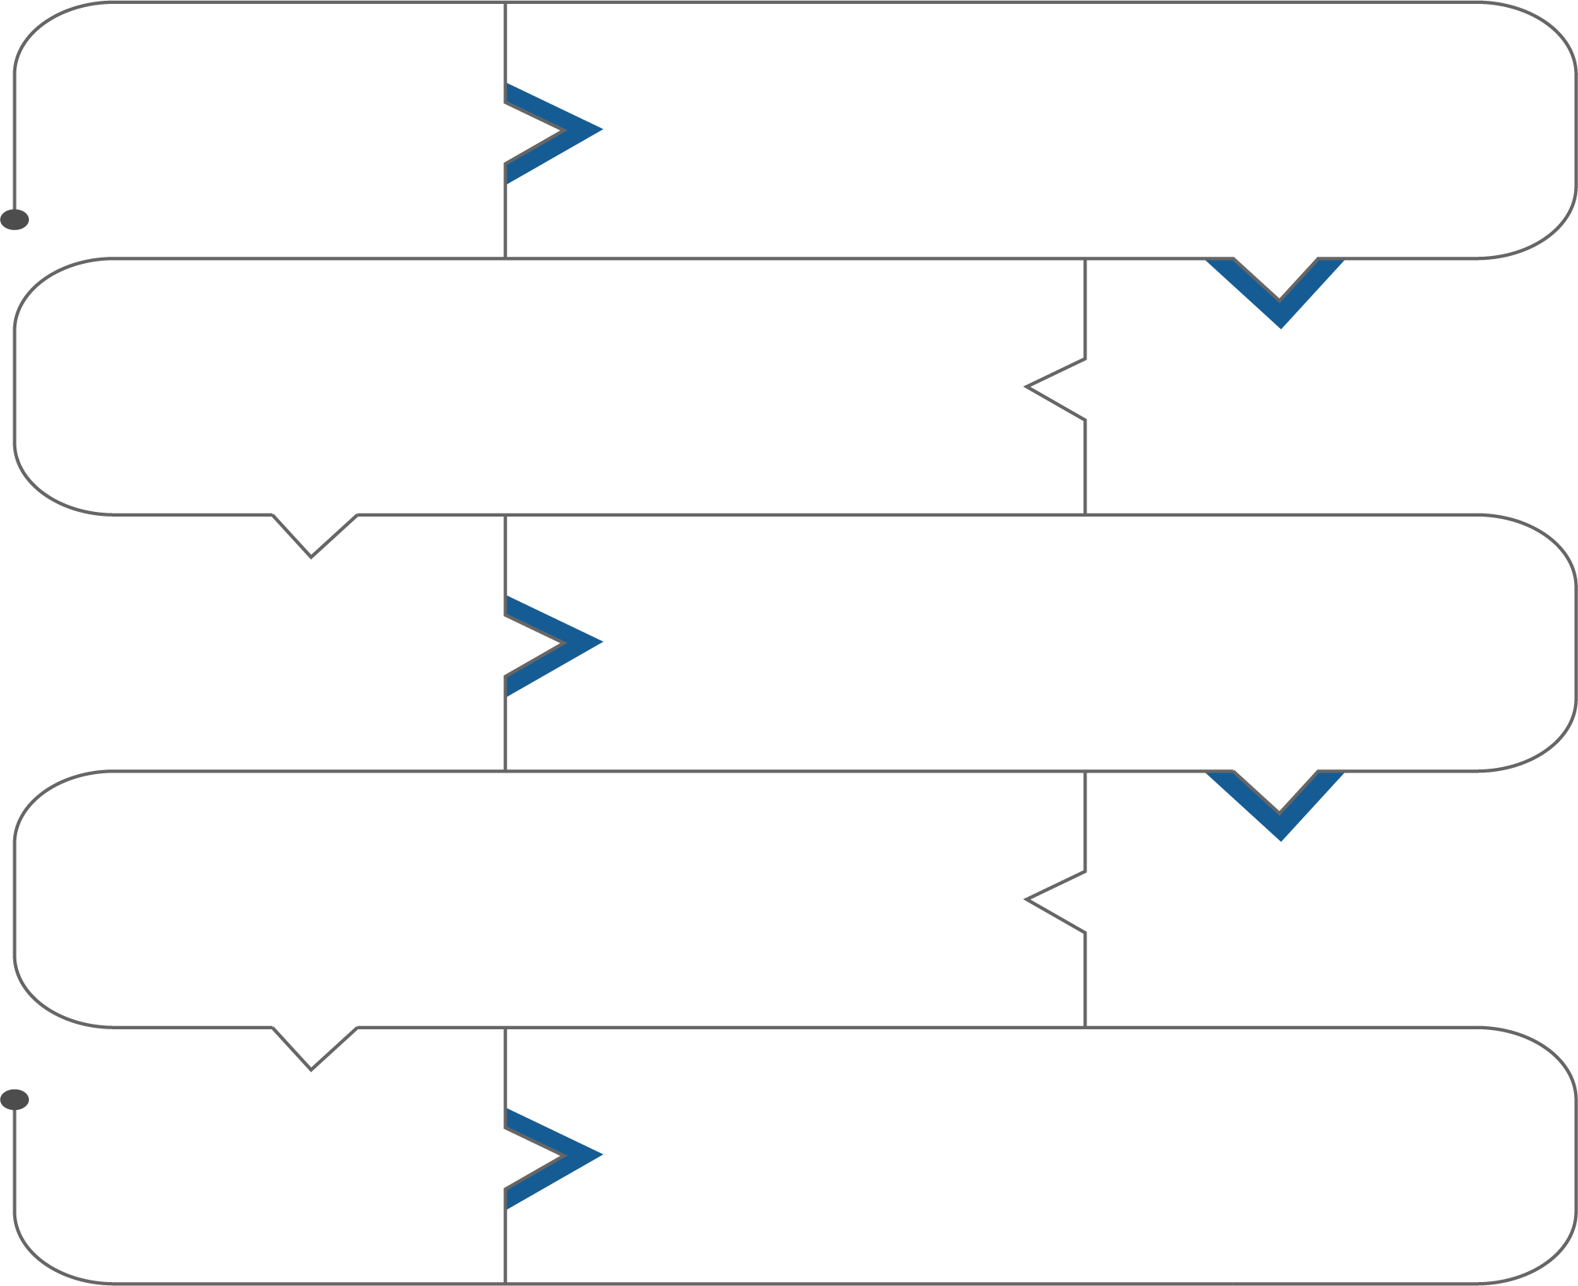
Principios de la Estrategia
Acceso a la información
Acceso a la información de manera oportuna
Disponibilidad de información fiscal relevante
Compartir información entre direcciones del MINFIN
La generación e interpretación de datos
relevantes en forma constante
Suministro interno de datos e información
Cobertura y puntualidad
La generación de información relevante y oportuna
Ampliación de la cobertura de los informes
Informe de uso de los recursos públicos
Rendición de Cuentas
Mejorar el desempeño de la función pública
Inclusión de metodologías en informes
Divulgación

Slide 8
Ejes de la Estrategia
Estrategia Fiscal Explícita
Referencias e Informes del Proceso Presupuestario
Disponibilidad, Calidad, Integridad y oportunidad de la información
Iniciativas, Estándares de Transparencia Fiscal
Participación Ciudadana
Integridad Institucional

Slide 9
Estrategia Fiscal Explícita
Explicitar la política fiscal de mediano y largo plazo, así como los lineamientos de política que se aplicarán para cada año, también deberá actualizarse de acuerdo a las circunstancias y dinámica propia en el contexto nacional e internacional que influya a las finanzas públicas.

Slide 10
Referencia e Informes del Proceso Presupuestario
Los informes deberán contener entre otras las siguientes referencias:
Presupuesto Aprobado
Colocación de bonos
Presupuesto Vigente
Deuda pública
Ingresos Corrientes
Resultado presupuestal
Préstamos
Gasto tributario
Supuestos y proyecciones macroeconómicas
Pasivos contingentes

Slide 11
Referencia e Informes del Proceso Presupuestario
Informes: El MINFIN, publicará entre otros, los siguientes informes:
Análisis y Discusión del Proyecto de Presupuesto General de Ingresos y Egresos del Estado.
Informe de Liquidación Presupuestaria y Cierre Contable.
Memoria de labores.
Marco fiscal de mediano plazo.
Informe de Riesgos Fiscales.

Slide 12
Disponibilidad, calidad, integridad y oportunidad de la Información
Ley de Acceso a la Información Pública
Estándares en la publicación de información
Desarrollo y promoción de sistemas de administración financiera
Página de Internet actualizada periódicamente
Contratos públicos

Slide 13
Portales de Transparencia Fiscal
Como parte de la modernización de la gestión pública se lleva a cabo la revisión y evaluación permanente de la información presupuestaria y financiera que se encuentra a disposición de los usuarios.

Slide 14
Iniciativas y Estándares de Transparencia Fiscal
El país participa en diversos espacios internacionales entre ellos :
Alianza para las Contrataciones Abiertas (OCP)
Código de Transparencia Fiscal (FMI)
Manual de Transparencia Fiscal (FMI)
Foro Global sobre Transparencia e Intercambio de Información Tributaria (OCDE)

Slide 15
Participación Ciudadana
Facilitar la comprensión de contenidos publicados.
Establecer plazos para respuestas y mecanismos que promuevan la transparencia en los canales de comunicación que diseñe el MINFIN.
Aplicar y promover los mecanismos institucionalizados que permitan la orientación de las finanzas públicas, e interactuar con los ciudadanos en temas fiscales, tales como los Talleres de Presupuesto Abierto.
Propiciar la colaboración ciudadana en la co-creación y ejecución de los Planes de Acción Nacional de Gobierno Abierto.
Implementar programas institucionalizados de educación fiscal.

Slide 16
Integridad Institucional
Normas éticas de conducta que reflejen un alto grado de compromiso de los colaboradores con la institución y con el país.
Realizar una revisión de los procesos y procedimientos de la administración financiera, así como la elaboración de un mapa de riesgo de corrupción.
Avanzar en el desarrollo de una cultura de integridad que dé como resultado, recurso humano honesto, probo e intachable.

Slide 17
Dirección de Transparencia Fiscal

